Slide 1
LÍNGUA PORTUGUESA
8º ANO
APOIO PARA AULAS E ESTUDOS

Slide 2
MÓDULO 6
Estudo do texto – Postagem em blogue
Estudo do texto – Postagem em blogue e batalha de passinho
Estudo da língua – Regência verbal
Estudo dos sentidos – Processo de formação de palavras: composição por aglutinação
Estudo do texto – Narrativa de memórias
Estudo da língua – Concordância nominal
Outras linguagens – Juventudes plurais
Imagem de abertura
Estudo dos sentidos – Outros processos de formação de palavras
LÍNGUA PORTUGUESA | 8º ANO
2

Slide 3
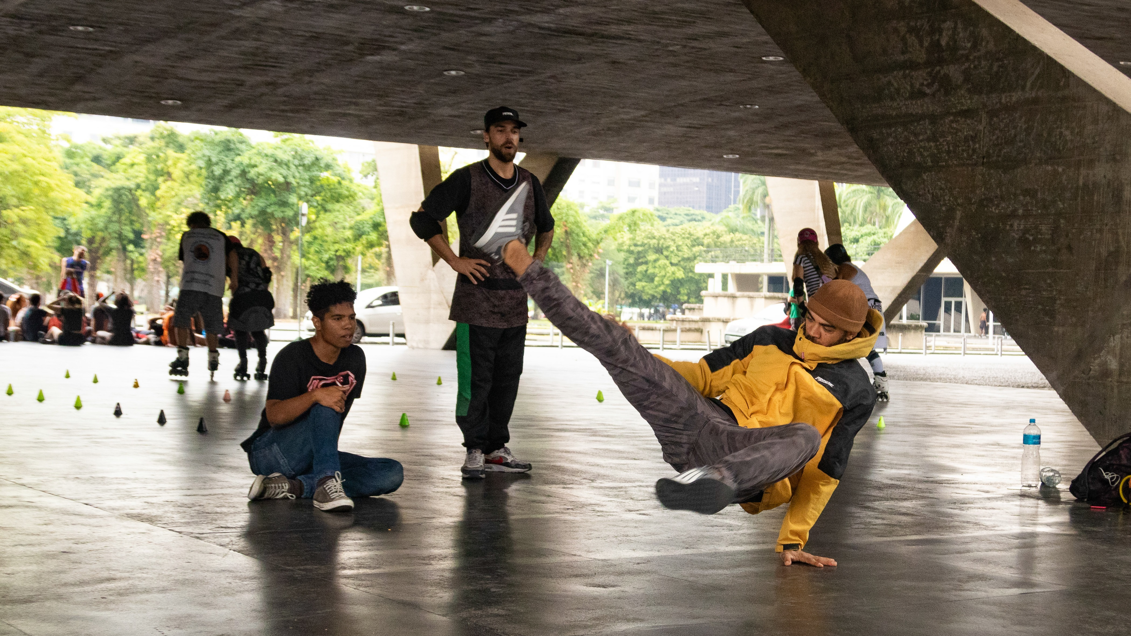
Jovens dançando breaking em marquise do Museu de Arte Moderna do Rio de Janeiro (RJ). Fotografia de 2022.
MÓDULO 6
CARLOS ELIAS JUNIOR / FOTOARENA
LÍNGUA PORTUGUESA | 8º ANO
3

Slide 4
ESTUDO DO TEXTO
Postagem em blogue
A postagem de blogue é um gênero que circula em meio digital, em que um blogueiro pode escrever relatos pessoais, tutoriais e textos informativos sobre determinado tema, entre outras possibilidades, de acordo com seus próprios interesses e público-alvo. A interação com os usuários é uma de suas características mais marcantes, além de ser considerado um espaço democrático, já que qualquer pessoa pode criar um blogue, assim como ler e opinar em um deles.
MÓDULO 6
A estrutura da postagem de blogue varia de acordo com o conteúdo e os objetivos do autor. Entretanto, há elementos que costumam estar presentes na maioria deles, como o título e a data da postagem. Pode haver também outros elementos, como as tags, palavras-chave que permitem ao leitor se aprofundar sobre algum tema ligado ao texto, e os comentários. A linguagem utilizada também varia conforme o conteúdo, o objetivo do texto e o público-alvo. Há recorrência de perguntas retóricas e uso da 1ª pessoa, já que a interlocução é uma marca comum desse gênero textual.
Os comentários são o espaço reservado à interação entre os leitores e o blogueiro, no qual é possível concordar, discordar e trocar ideias sobre o assunto da postagem.
LÍNGUA PORTUGUESA | 8º ANO
4

Slide 5
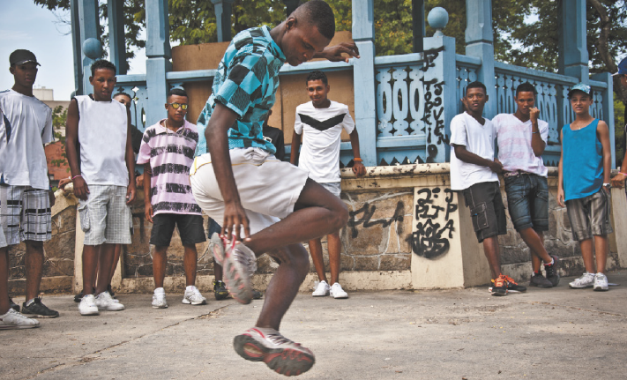
ESTUDO DO TEXTO
Postagem em blogue e batalha de passinho
As batalhas de passinho são uma forma competitiva de praticar a dança em que dois ou mais dançarinos desafiam uns aos outros diante de uma torcida. Apesar do nome, é uma disputa pacífica e costuma ser realizada em um clima festivo e com grande envolvimento das pessoas da comunidade.
MÓDULO 6
Esse estilo de dança, que surgiu nos bailes funk das comunidades cariocas, em meados dos anos 2000, tem influência de passos do samba, do frevo, da capoeira e do breaking.
STILL DO FILME/JOÃO XAVI
Cena do documentário A Batalha do Passinho, dirigido por Emílio Domingos. Praça Seca, localizada na zona oeste do Rio de Janeiro (RJ), em 2012.
LÍNGUA PORTUGUESA | 8º ANO
5

Slide 6
ESTUDO DA LÍNGUA
Regência verbal
Ao falar ou escrever, é necessário estabelecer relações de concordância entre os nomes e verbos e os termos necessários à construção de seus sentidos. Essa relação é chamada de regência e é um recurso linguístico presente em todos os textos.
MÓDULO 6
Regência verbal é a relação de dependência que se estabelece entre o verbo e seu complemento. Nessa relação, o verbo é o termo regente e o complemento, o termo regido.
Dependendo do contexto em que são empregados, os verbos podem ser classificados em transitivos (diretos, indiretos e diretos e indiretos) ou intransitivos. Os verbos transitivos precisam de um ou mais complementos verbais, que devem estar ligados à forma verbal com ou sem preposição.
A transitividade verbal de alguns verbos pode mudar a depender dos sentidos com que são empregados. Existem casos em que a preposição é que possibilita especificar o sentido de alguns verbos.
LÍNGUA PORTUGUESA | 8º ANO
6

Slide 7
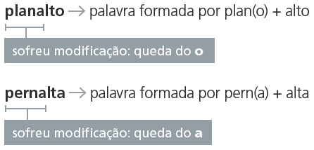
ESTUDO DOS SENTIDOS
Processo de formação de palavras: composição por aglutinação
A aglutinação ocorre quando dois elementos são unidos para formar palavras compostas, mas um deles sofre alguma modificação em sua grafia.
MÓDULO 6
O surgimento de novas palavras compostas é natural e recorrente, já que a necessidade de encontrar nomes para novos objetos, conceitos e funções é constante.
LÍNGUA PORTUGUESA | 8º ANO
7

Slide 8
ESTUDO DOS SENTIDOS
Outros processos de formação de palavras
A principal função do processo de composição por justaposição ou por aglutinação é a criação de novas palavras para designar objetos, conceitos ou funções.
Há ainda outros processos de composição na língua portuguesa.
MÓDULO 6
Abreviação vocabular
Ocorre quando se elimina uma parte da palavra para se obter uma forma mais curta, mas sem prejudicar a compreensão do sentido.
Siglonimização
É a formação de siglas com as primeiras letras de um nome, com o objetivo de reduzir expressões longas.
Onomatopeia
É a palavra criada com base na tentativa de reprodução aproximada de determinados sons ou ruídos.
LÍNGUA PORTUGUESA | 8º ANO
8

Slide 9
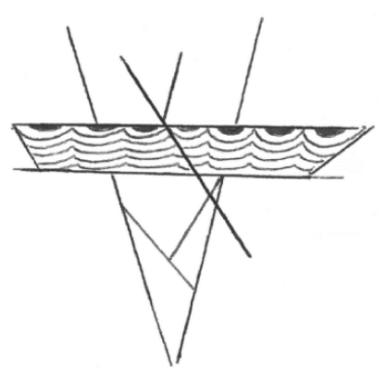
ESTUDO DO TEXTO
Narrativa de memórias
IMAGENS: YAGUARÊ YAMÃ
IMAGENS: YAGUARÊ YAMÃ
Símbolo do conhecimento, da etnia maraguá.
Símbolo da infância, da etnia maraguá.
A narrativa de memórias é um texto em que o narrador revive, a partir de suas lembranças pessoais, fatos e experiências de sua vida, a fim de compartilhar suas vivências com outras pessoas e despertar emoções no leitor. Geralmente, é publicada em livros e revistas, mas também pode ser encontrada em sites. É comum encontrar narrativas de memórias de pessoas famosas ou de pessoas anônimas que viveram situações incomuns e, por isso, têm histórias que atraem a curiosidade do público.
MÓDULO 6
Nas narrativas de memória, os parágrafos iniciais devem criar expectativa no leitor, a fim de instigar a leitura. O tempo e o espaço em que a história ocorre se alternam entre as memórias mais objetivas, quando o narrador se atém à cronologia dos fatos e à descrição do ambiente físico, e suas lembranças subjetivas, por meio da exposição de pensamentos e conflitos internos. É comum o uso de palavras e expressões que remetam ao local e à época em que se passam os eventos, além de recursos expressivos para enfatizar os sentimentos do narrador, como adjetivos e figuras de linguagem.
A narrativa de memórias costuma ser narrada em 1ª pessoa, em sequências predominantemente
narrativas, com segmentos descritivos.
LÍNGUA PORTUGUESA | 8º ANO
9

Slide 10
ESTUDO DA LÍNGUA
Concordância nominal
© CLARA GOMES/BICHINHOS DE JARDIM
MÓDULO 6
GOMES, Clara. [Qualidades caramélicas]. Bichinhos de jardim. [S. l.], 16 nov. 2019. Disponível em: https://bichinhosdejardim.com/qualidades-caramelicas/. Acesso em: 20 jun. 2022.
Os substantivos, por serem o núcleo do sintagma nominal, determinam a concordância, estabelecendo o gênero e o número dos adjetivos, artigos e pronomes. Essa é a regra básica da concordância nominal.
A língua permite que o falante escolha fazer ou não a concordância nominal em algumas situações de comunicação. Assim, independentemente do grau de escolaridade, a concordância nominal e outros aspectos linguísticos farão parte da adequação da fala ao contexto comunicativo, isto é, àquele momento específico, aos seus objetivos e aos interlocutores envolvidos.
LÍNGUA PORTUGUESA | 8º ANO
10

Slide 11
OUTRAS LINGUAGENS
Juventudes plurais
Conheça trabalhos de duas fotógrafas que utilizam a arte para provocar reflexões relacionadas a essa fase da vida.
MÓDULO 6
© ADRIENNE SALINGE
© RANIA MATAR
O adolescente Jono B. em seu quarto, Estados Unidos, c1995. Fotografia de Adrienne Salinger para a série In my room: Teenagers in their bedrooms.
A adolescente Lubna em seu quarto, Líbano, 2010. Fotografia de Rania Matar para a série A girl and her room.
LÍNGUA PORTUGUESA | 8º ANO
11

